Slide 1
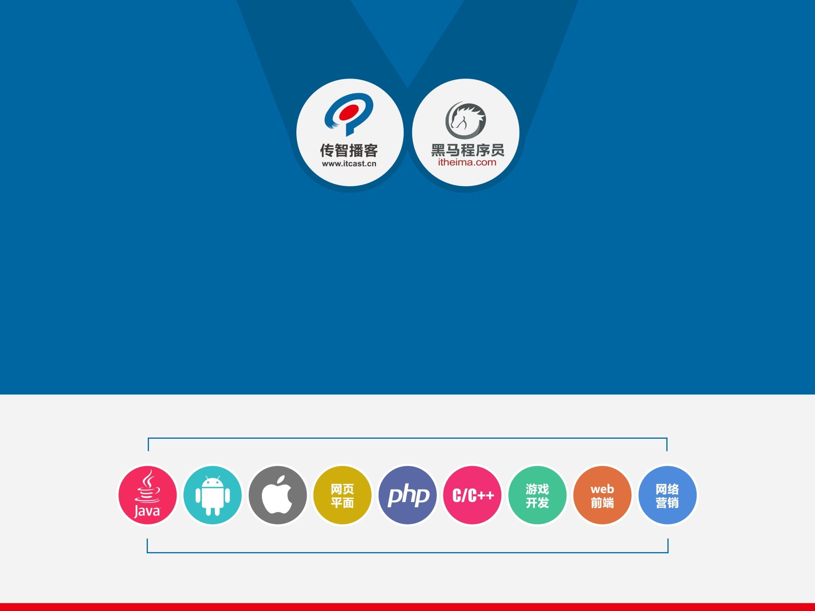
Ajax

Slide 2
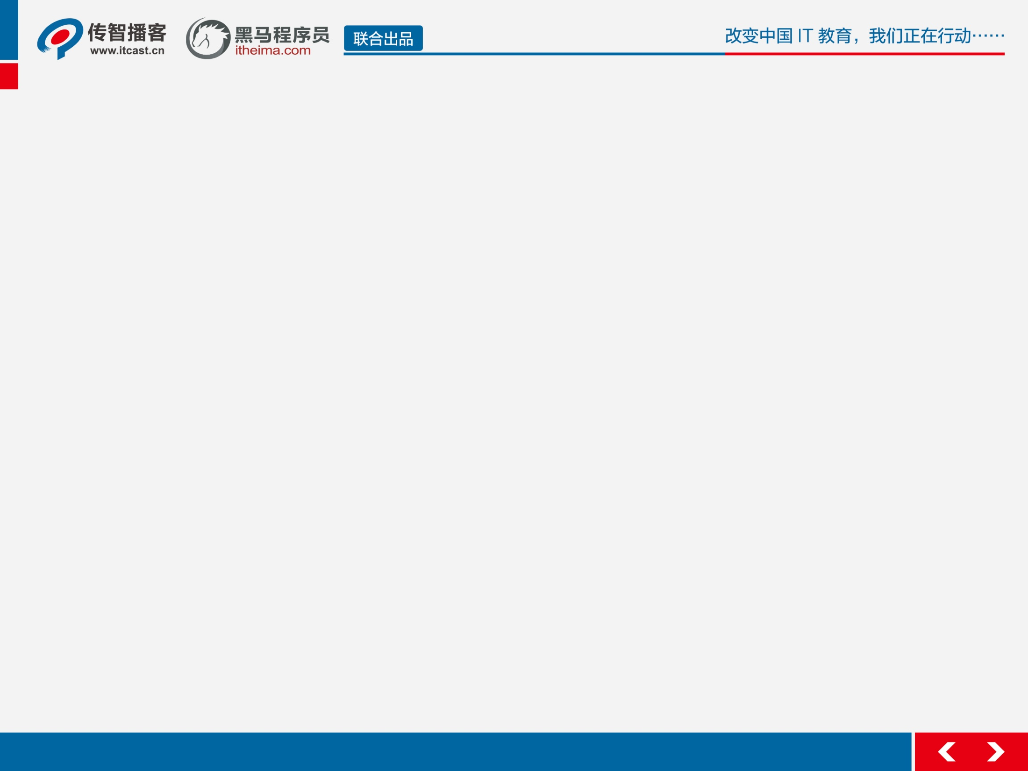
学习内容
什么是ajax
简单历史
传统请求与ajax请求区别
XMLHttpRequest对象创建
ajax方法完成服务器请求、属性完成服务器响应
ajax之get、post请求
ajax对html、xml数据接收处理
ajax上传文件及进度条
ajax若干案例
ajax对json处理
ajax缓存问题

Slide 3
AJAX
什么是Ajax
Ajax被认为是(Asynchronous JavaScript and XML的缩写）。现在，允许浏览器与服务器通信而无须刷新当前页面的技术都被叫做Ajax.
Ajax：一种不用刷新整个页面便可与服务器通讯的办法.
Ajax名词由来
虽然XMLHttpRequest的出现已经有近十个年头，但是Ajax这个概念却是直到2005年2月才被Adaptive Path公司负责用户体验策略的主管Jesse James Garrett正式提出。他在2005年2月18日发表了一篇题为《Ajax：A New Approach to Web Applications》（Ajax：一个Web应用的新途径）的论文，明确地将Ajax定义为Asynchronous JavaScript and XML，这就是Ajax这个名词的由来。
而Ajax技术应用的先驱和主要推动者则是著名的搜索引擎公司：Google。Google在2005年推出的Gmail，充分展示了Ajax的魅力所在，吸引了无数用户。从此，在全世界范围内逐渐刮起了一阵Ajax的旋风。

Slide 4
AJAX
XMLHttpRequest对象
XMLHttpRequest 惟一的目的是让您发送请求和接收响应。
XMLHttpRequest最初叫做XMLHTTP，由微软（Microsoft）于1999年在IE5.0中率先推出。XMLHttpRequest为运行于浏览器中的JavaScript脚本提供了一种在页面内与服务器通信的手段，这样就使得页面内的JavaScript可以在不刷新页面的前提下，向服务器提交数据，及从服务器获取数据。

Slide 5
AJAX
Ajax所包含的技术
AJAX:(Asynchronous JavaScript and XML)并不是一项新技术,其实是多种技术的综合，包括Javascript、XHTML和CSS、DOM、XML和XMLHttpRequest.
服务器端语言：服务器需要具备向浏览器发送特定信息的能力。Ajax与服务器端语言无关。
XML (eXtensible Markup Language，可扩展标记语言) 是一种描述数据的格式。AJAX 程序需要某种格式化的格式来在服务器和客户端之间传递信息，XML 是其中的一种选择。
XHTML（eXtended Hypertext Markup Language,使用扩展超媒体标记语言）和 CSS（Cascading Style Sheet,级联样式单）标准化呈现。
DOM（Document Object Model,文档对象模型）实现动态显示和交互。
使用XMLHTTP组件XMLHttpRequest对象进行异步数据读取。
使用JavaScript绑定和处理所有数据。

Slide 6
AJAX
Ajax的好处
减轻服务器负担，按需要获得数据。
无刷新更新页面，减少用户的实际和心理的等待时间。
更好的用户体验。
减轻宽带的负担。
主流浏览器支持

Slide 7
AJAX
AJAX的缺陷
AJAX不是完美的技术。也存在缺陷：
AJAX大量使用了Javascript和AJAX引擎，而这个取决于浏览器的支持。IE5.0及以上、Mozilla1.0、NetScape7及以上版本才支持，Mozilla虽然也支持AJAX，但是提供XMLHttpRequest的方式不一样。所以，使用AJAX的程序必须测试针对各个浏览器的兼容性。
AJAX更新页面内容的时候并没有刷新整个页面，因此，网页的后退功能是失效的；有的用户还经常搞不清楚现在的数据是旧的还是已经更新过的。这个就需要在明显位置提醒用户“数据已更新”。
对主流媒体的支持没有FLASH、Java Applet好。
一些手持设备（如手机、PDA等）现在还不能很好的支持Ajax。
对搜索引擎支持不好。

Slide 8
AJAX
传统方式用户名校验
客户端浏览器
注册表单
用户名
密码
邮箱
手机号码
qq号码
服务器(apache/php/mysql)
校验用户名(入库)
全部表单域项目
验证失败返回
注册
该方式用户名的校验，为了校验一个“用户名”项目需要把其他不相关的项目也提交给服务器。
该方式的弊端：
① 耗费带宽，其他项目会反复提交给服务器
② 耗费时间比较长，带宽上需要传递全部表单域信息
③ 用户体验不好，校验不成功需要反复填写其他项目

Slide 9
AJAX
Ajax方式用户名校验
客户端浏览器
注册表单
用户名
密码
邮箱
手机号码
qq号码
服务器(apache/php/mysql)
校验用户名(入库)
Ajax
提交用户名
显示结果
返回验证结果
注册
该方式用户名校验的特点：
① 用户体验好，页面不刷新
② 节省带宽，只传递一个项目去服务器校验
③ 节省用户等待时间，带宽上只传递一个用户名信息

Slide 10
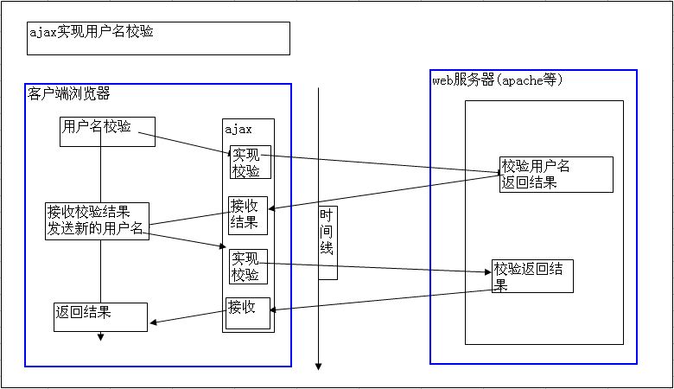
AJAX
Ajax工作原理

Slide 11
AJAX
创建ajax请求对象XMLHttpRequest
Microsoft.XMLHTTP是比较老旧的写法
针对IE浏览器
xhr = new ActiveXObject(“Msxml2.XMLHTTP”);
针对非IE浏览器(例如火狐、opera等)
xhr = new XMLHttpRequest();

Slide 12
AJAX
事件处理函数句柄
xhr.onreadystatechange = function(){
if(xhr.readyState == 4 && xhr.status==200){
alert(xhr.responseText);
}
}

Slide 13
AJAX
请求方式get/post
ajax请求分为get和post请求
xhr.open(‘GET’,’请求地址’,true);
xhr.open(‘POST’,’请求地址’,true);
如果是post请求则需要添加以下内容，它会告知服务器正在发送数据，并且数据已经符合URL编码了，该方法必须在
open()之后调用
xhr.setRequestHeader(“Content-type”, “application/x-www-form-urlencoded”);

Slide 14
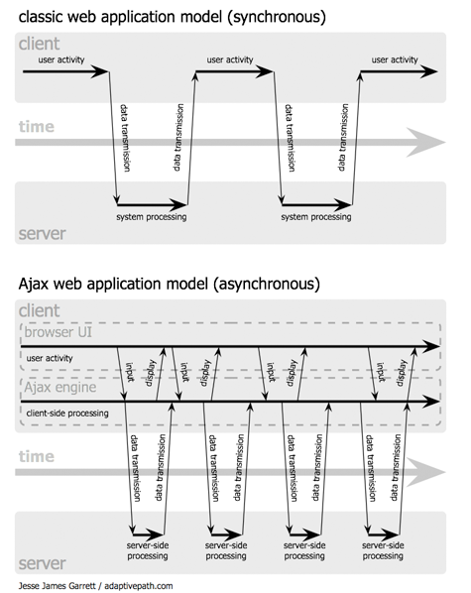
AJAX
同步synchronous
异步asynchronous
ajax请求分为同步和异步请求
xhr.open(请求方式, 请求地址, 标志);
标志：true，异步请求
false，同步请求

Slide 15
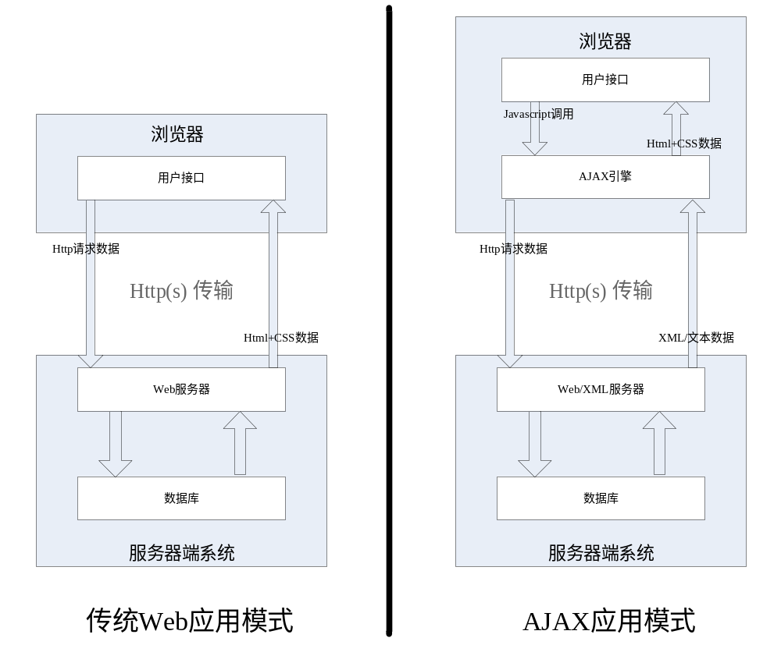
AJAX
Ajax思维方式

Slide 16
AJAX
XMLHttpRequest对象方法
abort() //停止当前请求
getAllResponseHeaders() //把http请求的所有响应首部作为键/值对返回
getResponseHeader("headerLabel") //返回指定首部的串值
open(“method”,”url”, 异同步) //建立对服务器的调用
method参数可以是GET,POST。
url参数可以是相对URL或绝对URL。
这个方法还包括3个可选参数。
send(content) //向服务器发送请求
setRequestHeader("label", "value")
把指定首部设置为所提供的值。在设置任何首部之前必须先调用open()

Slide 17
AJAX
get、post请求注意
get发送请求：
① 传送参数位置
② 中文参数处理
post发送请求：
① 传送参数位置
② 设置header头信息

Slide 18
AJAX
XMLHttpRequest对象属性
onreadystatechange 状态改变的事件触发器
readyState 对象状态(integer)
responseText 服务器进程返回数据的文本版本
responseXML 服务器进程返回数据的兼容DOM 的 XML文档对象
status 服务器返回的状态码
statusText 服务器返回的状态文本信息

Slide 19
AJAX
属性onreadystatechange
该事件处理函数由服务器触发，而不是用户
在 Ajax 执行过程中，服务器会通知客户端当前的通信状态。这依靠更新 XMLHttpRequest 对象的 readyState 来实现。改变 readyState 属性是服务器对客户端连接操作的一种方式。
每次 readyState 属性的改变都会触发 readystatechange事件,如果把 onreadystatechange 事件处理函数赋给一个函数，那么每次 readyState 值的改变都会引发该函数的执行。
xhr.onreadystatechange = processResponse;
或
xhr.onreadystatechange = function() { };

Slide 20
AJAX
属性readyState
xhr.readyState = 状态 (0 1 2 3 4)
0：创建对象，未初始化，未调用open
1：已初始化，有调用open方法
2：发送数据，调用send方法以后
3：接收数据，但没有接收完毕
4：完成，数据全部接收完毕

Slide 21
AJAX
属性status
xhr.status = 404 403 500 200 304
常用状态码及其含义：
404 没找到页面(not found)
403 禁止访问(forbidden)
50X 内部服务器出错(internal service error)
200 一切正常(ok)
304 没有被修改(not modified)
(服务器返回304状态，表示源文件没有被修改 )

Slide 22
AJAX
AJAX开发执行流程
发送请求
服务器接收
对象初始化
服务器返回
修改客户端
页面内容
客户端接收

Slide 23
AJAX
对于get请求乱码的问题
在js中 通过encodeURIComponent()对字符串进行编码
xhr.open("get","./back.php?name="+
encodeURIComponent(value)+"&time="+new Date().getTime(),true);
使用php生成xml文件需要定义http头协议信息
header("content-type:text/xml;charset=utf-8");

Slide 24
AJAX
encodeURIComponent编码
字符 特殊字符的含义 URL编码
# 用来标志特定的文档位置 %23
% 对特殊字符进行编码 %25
& 分隔不同的变量值对 %26
+ 在变量值中表示空格 %2B
\ 表示目录路径 %2F
= 用来连接键和值 %3D
? 表示查询字符串的开始 %3F
汉字的每个字节单位转为为%两个十六进制数

Slide 25
AJAX
对于post请求
ajax对象需要如下设置，表明数据通过form表单以xml格式发送，否则服务器不能接收到信息
obj.setRequestHeader("Content-Type","application/x-www-form-urlencoded");

Slide 26
AJAX
xml数据接收处理
getElementsByTagName()
childNodes
length
tagName元素节点的标签名称
nodeValue文本节点获得对应的文本信息

Slide 27
AJAX
xml数据接收处理
nodeType
接口 | nodeType常量 | nodeType值 | 备注
Element | Node.ELEMENT_NODE | 1 | 元素节点
Attr | Node.ATTRIBUTE_NODE | 2 | 节点属性
Text | Node.TEXT_NODE | 3 | 文本节点
Comment | Node.COMMENT_NODE | 8 | 注释的文本
Document | Node.DOCUMENT_NODE | 9 | Document根节点

Slide 28
AJAX
ajax接收xml数据注意
如果xml是使用php生成的，则php页面需要设置header头信息
header("content-type:text/xml;charset=utf-8");
否则，可以通过ajax设置接收信息类型
xhr.overrideMimeType("text/xml");
推荐使用前者。

Slide 29
AJAX
json数据接收处理
PHP函数：
json_encode()
json_decode()
JS函数：eval()

Slide 30

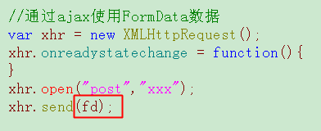
AJAX
xhr2新特性FormData
表单数据格式化
xhr2级为序列化表单及创建与表单格式相同的数据提供了FormData对象

Slide 31
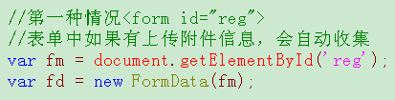
AJAX
xhr2新特性---文件上传
通过FormData对象可以收集被上传的文件信息，实现ajax上传文件

Slide 32
AJAX
xhr2---文件上传

Slide 33

AJAX
xhr2---文件上传
window系统上传图片名字乱码解决

Slide 34
AJAX
xhr2新特性---上传附件进度条
var xhr = new XMLHttpRequest();
xhr.upload.onprogress = function(event){}
event.loaded; 已经上传的大小
event.total; 被上传文件总大小

Slide 35
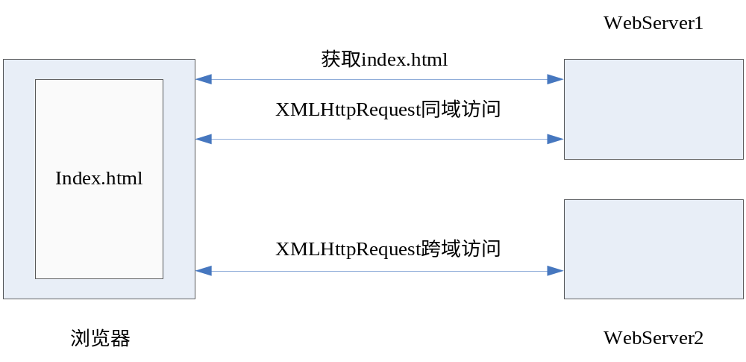
AJAX
如何解决跨域问题？
例如: http://www.weather.com.cn/beijing/index.shtml
ajax通过open访问上边的地址

Slide 36
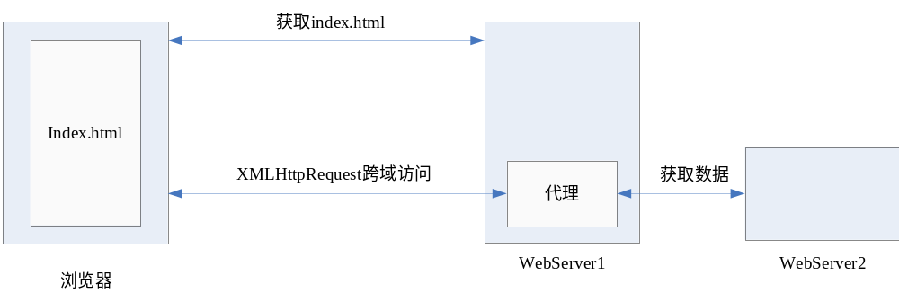
AJAX
如何解决跨域问题？
XMLHttpRequest的一个特殊安全问题：
  IE：访问跨域页面时会给出提示，用户确认后会访问
  Mozilla FireFox及其他：不允许访问跨域页面

Slide 37
AJAX
缓存处理
禁止页面缓存
header(“Cache-Control:no-cache”);
header(“Pragma:no-cache”);
header(“Expires:-1”);
url地址唯一
obj.open(‘get’,’服务器地址?’+随机数,true);

Slide 38
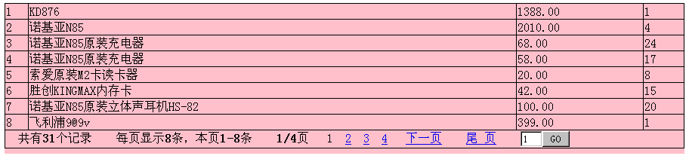
AJAX
案例-无刷新分页

Slide 39
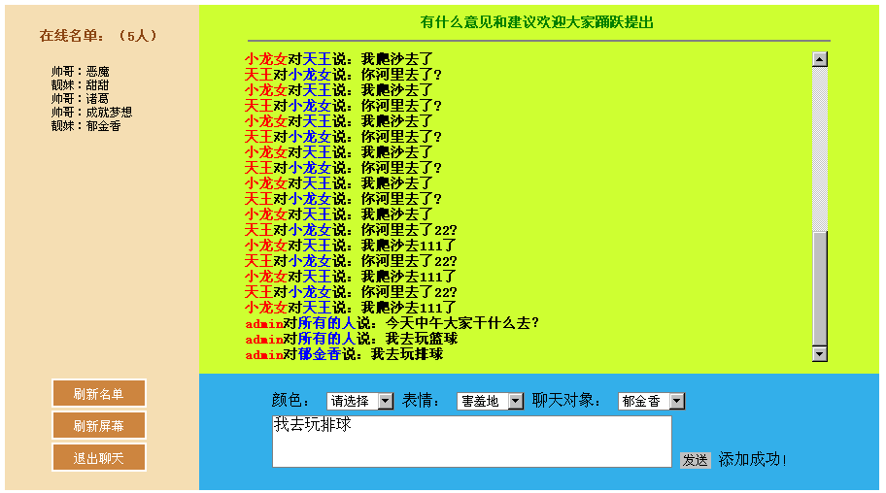
AJAX
案例-聊天室

Slide 40
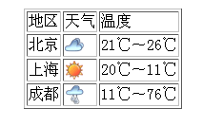
AJAX
案例-跨域天气预报信息获取
获得免费天气信息接口
http://weather.xixik.com/
http://www.tianqi.com

Slide 41
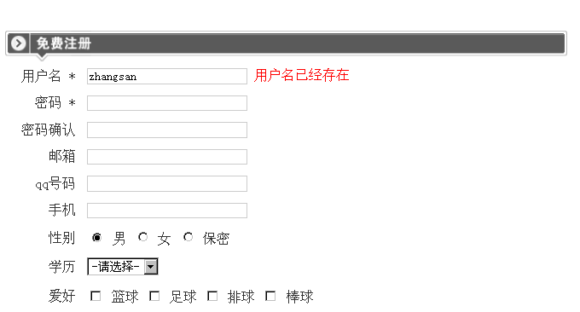
AJAX
案例-用户名验证

Slide 42
